Slide 1
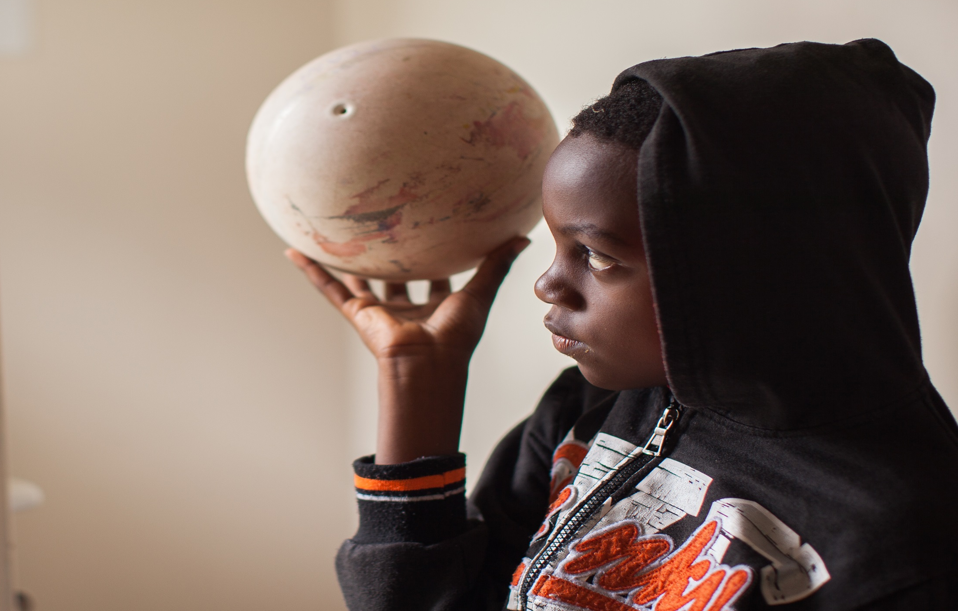
Project Erasmus+
—
ENHANCE PROFESSIONALS KNOWLEDGE FOR A SUSTAINABLE REFUGEES INTEGRATION
L
Formation Mallette Pédagogique Campagne Justice migratoire du CNCD
—
La question de la migration en Belgique
Christine Vaillant, Juriste
Le 29/09/2015
Emmanuelle Vinois
Juriste chez Caritas International

Slide 2
ERASMUS +
Integratie?
- duurzame oplossing
ingewikkeld en gradueel proces met wettelijke, economische, sociale en culturele dimensies dat veel eist, zowel van het individu als van de ontvangende samenleving
→ Tweezijdig(e) proces/benadering

Slide 3
ERASMUS +
Studierapport: “De integratie van vluchtelingen in Roemenië, België, Duitsland, Spanje en Zweden
Europees niveau – uitdagingen:
- gebrek aan duurzame samenwerking tussen de verschillende betrokken actoren
transitlanden (Roemenië, Italië, Spanje) – zie betere integratieprogramma’s, toegang tot werk en hogere levensstandaarden
gebrek aan interculturele communicatie – professionelen (kennis van vak maar culturele aspect ontbreekt vaakt)
→ Nood aan interculturele en multidisciplinaire benadering

Slide 4
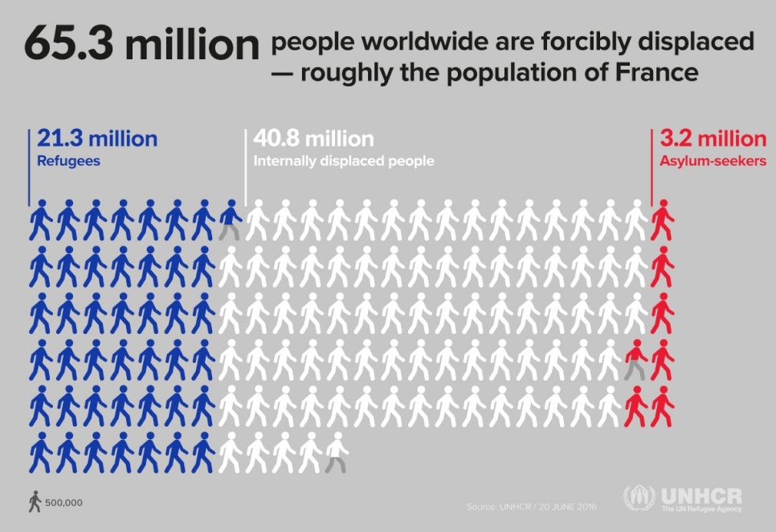
Plan:

Slide 5
Europese perspectief:”
Cijfers 2015 | Asielaanvragen | Bescherming
ROEMENIE | 1.274 | 2.456
ZWEDEN | 162.877 | 32.631
DUITSLAND | 476.649 | 137.136
SPANJE | 5.952 | 1.583
BELGIE | 35.476 | 10.798

Slide 6
Van die 65,3 miljoen mensen:
→ 40,8 miljoen zijn interne vluchtelingen
→ 21,3 million overal ter wereld
→ 3,2 million waren asielzoekers in de geïndustrialiseerde landen wachtend op een beslissing op hun asielaanvraag (= 5%)
waarvan 1 255 600 asielzoekers in de Europese Unie:
35% in Duitsland
14% in Hongarije
12% in Zweden
7% in Oostenrijk
7% in Italië
6% in Frankrijk
… 3,5 % in België
= 44 760 asielzoekers in 2015 in België en
18 710 in 2016 !
Plan:

Slide 7
Europese pubieke opinie
(see Special Eurobarometer 469,
Integration of immigrants in the European Union )
Onderzoek in 28 lidstaten
Enkele resultaten:
Enkel 37%van de respondenten zegt goed geïnformeerd te zijn over immigratie en integratie
BE: 34% goed geïnformeerd
61% van de respondenten zegt minstens wekelijks contact te hebben met immigranten
→ BE: 70% dagelijks tot wekelijks contact
54% van de respondenten is akkoord met de stelling dat de integratie van immigraten op lokaal en nationaal niveau succesvol is
BE: 60% = succesvol
Plan:

Slide 8
Vragen ?
Plan:

Slide 9
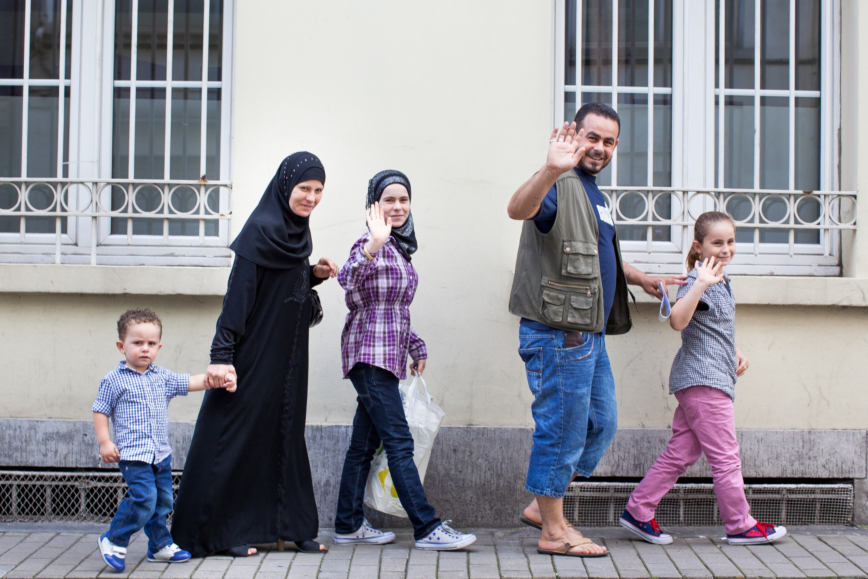
Questions ?
Plan:
Dankjewel voor jullie aandacht!

